Slide 1
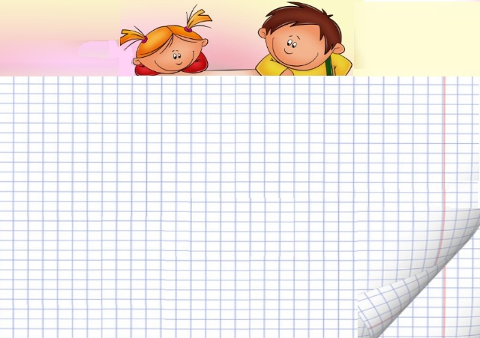
Проектно-исследовательская деятельность учащихся как средство реализации современных целей образования младших школьников.
Подготовила:
Кривошеина Ольга Ивановна, учитель начальных классов МАОУ СОШ № 7 г. Стрежевого

Slide 3
Цели образования
От передачи ученикам суммы готовых знаний
К развитию их «креативности, умения работать в команде, проектного мышления и аналитических способностей, коммуникативных компетенций и способности к самообучению»

Slide 4
Задача учителя – показать младшему школьнику путь к познанию, научить его учиться.
«Образование есть то, что остаётся после того, когда забывается всё, чему нас учили»
Альберт Эйнштейн

Slide 5
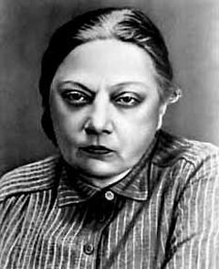
Технология проектного обучения
Джон Дьюи
Уильям Килпатрик Надежда Крупская

Slide 6
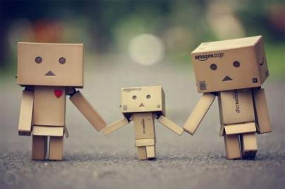
Технология проектного обучения
Ценность - в увязке теоретических знаний с практической деятельностью.
Результат - конкретные практические творческие дела учащихся.
Исходный лозунг основателей системы проектного обучения - "Все из жизни, все для жизни".

Slide 7
Основные идеи
Использование окружающей жизни как лаборатории, в которой и происходит процесс.
С большим увлечением выполняется ребенком только та деятельность, которая свободно выбрана им самим;
Деятельность строится не в русле учебного предмета, а опирается на увлечения детей;
Истинное обучение никогда не бывает односторонним, важны и побочные сведения.

Slide 8
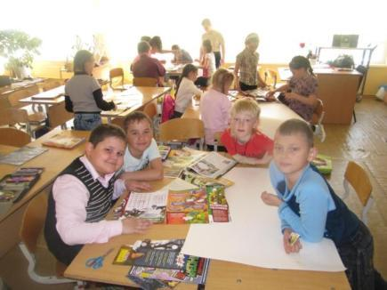
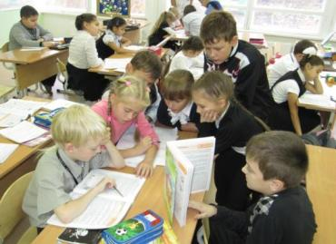
Задачи проектно-исследовательской деятельности специфичны для каждого возраста.
В младшем возрасте начальной школы (1-2-е классы) таковыми являются вхождение детей в проблемную игровую ситуацию; активизация желания искать пути разрешения проблемной ситуации; формирование начальных предпосылок исследовательской деятельности.
В более старшем возрасте начальной школы (3-4-е классы) – это формирование предпосылок поисковой деятельности, интеллектуальной инициативы; развитие умения определять возможные методы решения проблемы; формирование умения применять данные методы, способствующие решению поставленной задачи, с использованием различных вариантов; развитие желания пользоваться специальной терминологией, ведение конструктивной беседы в процессе совместной исследовательской деятельности.

Slide 10
Работа над проектами - как способ формирования общих учебных умений (универсальных учебных действий):
организационных (регулятивных),
интеллектуальных (познавательных),
оценочных (личностных),
коммуникативных.

Slide 11
Работа над проектами позволяет:
обрести ученикам ощущение успешности, с одной стороны, независящее от успеваемости и, с другой стороны, не на пути асоциального поведения,
научиться применять полученные знания,
организовывать сотрудничество с родителями на регулярной основе.

Slide 12
Двухкомпонентная организация проектной деятельности:
Компонент 1.
Работа над темой.
(Узнаём.)
Компонент 2.
Работа над проектами.
(Делаем.)

Slide 13
Этапы проектной деятельности
1. Выбор учителем общей темы класса и знакомство детей с общей темой.
выбрать тему;
подумать;
спросить у другого человека;
получить информацию из книг;
понаблюдать;
посмотреть по телевизору;
провести эксперимент;
обсудить в группе;
подведение итогов, оформление результатов;
представление результатов выполненных проектов в виде материального продукта ;
презентация проекта

Slide 14
2. Выбор детьми своих тем в рамках общей темы класса.
Новый год
Новогодние каникулы
Дед Мороз и Санта Клаус
Оформление новогоднего стола
Снежные скульптуры
Неожиданный концерт
Традиции новогодних праздников

Slide 15
3. Поиск информации по выбранным детьми темам.
подумать
понаблюдать
спросить у другого человека
получить информацию из книг
посмотреть по телевизору
провести эксперимент
обсудить в группе
подведение итогов
оформление результатов
представление результатов выполненных проектов в виде материального продукта
презентация проекта

Slide 16
4. Завершение работы над темой – оформление найденных сведений.
Для этого, чтобы зафиксировать полученный результат, ученикам надо написать несколько предложений или нарисовать на листочке схематически, так как умение письменно фиксировать информацию у детей развито слабо.

Slide 17
5. Выбор учениками проектов.
По результату
изделие
информационный проект
мероприятие
исследование
решение проблем
По времени
краткосрочные
длительные
По количеству участников
индивидуальные
групповые
коллективные

Slide 18
6. Работа над выбранными проектами.
Выбор темы.
Постановка цели и задач.
Гипотеза исследования.
Организация исследования.
Подготовка к защите и защита работы.
Рефлексия

Slide 19
Стадии работы над проектом
Проблема
Проектирование (планирование)
Поиск информации
Продукт
Презентация

Slide 20
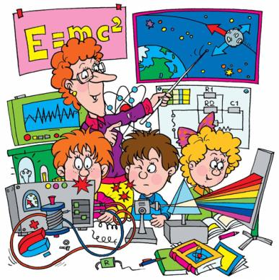
Роль учителя
Увлечь детей, а также их родителей в исследовательской деятельности, вселить уверенность в своих силах.

Slide 21
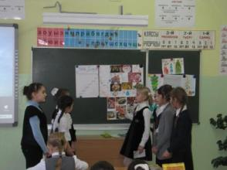
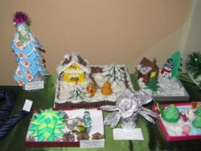
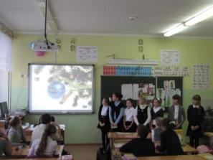
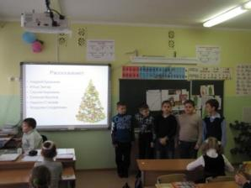
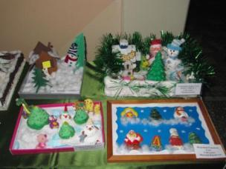
Результаты выполненных проектов
Мероприятия: Новогоднее представление на английском языке.
Поделки: Выставка поделок «Зимняя сказка»
Информационные проекты: «Новогодние традиции»
Исследования: «Дед Мороз и Санта Клаус»
Решения проблем: «Как украсить праздничный стол».

Slide 22
7. Презентации проектов.
Требования, которые учитываются при подготовке устной презентации ребёнка:
Текст презентации должен быть ограничен для ребёнка данной возрастной группы.

Slide 23
Рефлексия ребёнка.
В ходе работы над проектом …
Я узнал…
Меня удивило…
Я научился …

Slide 24
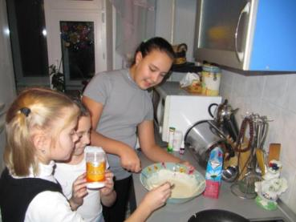
В ходе презентации должен быть осуществлён действенный показ продукта деятельности.
Изделие
Лабораторный опыт Практическое умение

Slide 25
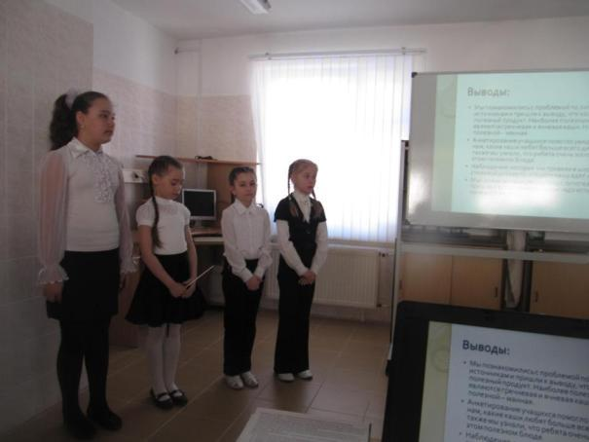
Использование мультимедийных средств в ходе презентации допустимо, но не является обязательным атрибутом устной презентации школьника.

Slide 26
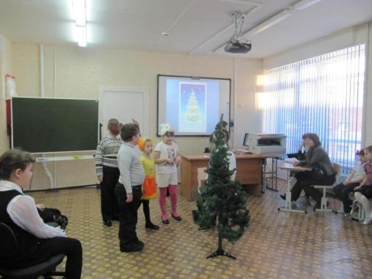
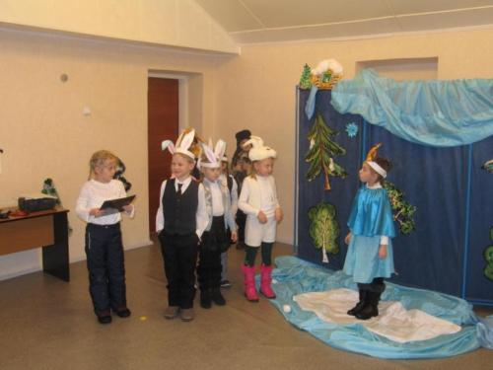
Использование в презентации формы театрализации производит яркое впечатление на всех присутствующих

Slide 27
Уважаемые коллеги!
Участвуйте в исследовательской деятельности!
Побеждайте!
Удивляйтесь!
Сохраняйте оптимизм и наслаждайтесь радостными минутами интеллектуального творчества!

